Slide 1
Национальный технический университет
«Харьковский политехнический институт»
Кафедра «Промышленная и биомедицинская электроника»
Практическое занятие по дисциплине
«Микропроцессорная техника»
Группы арифметических
и логических команд
Б.А. Стысло
г. Харьков, 2014 г.

Slide 2
ГРУППА АРИФМЕТИЧЕСКИХ КОМАНД

Slide 3
ГРУППА АРИФМЕТИЧЕСКИХ КОМАНД
Флаги результата
Флаг CY устанавливается, если в старшем бите результата возникает перенос или заем. При выполнении операций умножения и деления флаг СY сбрасывается.
Флаг АС устанавливается, если при выполнении операции сложения или вычитания между тетрадами байта (полубайтами) возник перенос или заем.
Флаг OV устанавливается, если результат операции сложения или вычитания не укладывается в семи битах и старший (восьмой) бит результата не может интерпретироваться как знаковый. При выполнении операции деления флаг OV сбрасывается, а в случае деления на нуль устанавливается. При умножении флаг OV устанавливается, если результат больше 255.

Slide 4
ГРУППА АРИФМЕТИЧЕСКИХ КОМАНД
Операции сложения
Cложение аккумулятора с РОН
ADD A, Rn
A ← A + Rn
MOV R0, #10
MOV А, #20
ADD A, R0
Cложение аккумулятора байтом данных
ADD A, #d
A ← A + #d
MOV А, #15
ADD A, #5

Slide 5
ГРУППА АРИФМЕТИЧЕСКИХ КОМАНД
Операции сложения
Выполните действия:
MOV А, #10
ADD A, #250
00001010
Результат: A = 4, CY =1
+
11111010
100000100

Slide 6
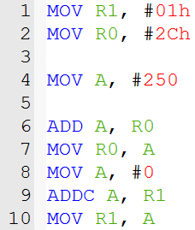
ГРУППА АРИФМЕТИЧЕСКИХ КОМАНД
Операции сложения
Произвести сложение двухбайтного числа (R1:R0=300)
с константой (250). Результат поместить в R1:R0
300 = 12Ch ⇒ R1=01h; R2=2Ch
Ожидаемый ответ: 550 = 0226h

Slide 7
ГРУППА АРИФМЕТИЧЕСКИХ КОМАНД
Операции вычитания
Вычитание РОН из аккумулятора
SUBB A, Rn
A ← A – (C) - Rn
MOV R0, #10
MOV А, #25
SUBB A, R0
Вычитание байта данных из аккумулятора
SUBB A, #d
A ← A – (C) - #d
MOV А, #15
SUBB A, #5
Перед операцией вычитания необходимо сбрасывать флаг С

Slide 8
ГРУППА АРИФМЕТИЧЕСКИХ КОМАНД
Операции инкремента, декремента
Инкремент значения регистра
INC Rn
Rn ← Rn + 1
MOV R0, #10
INC R0
Декремент байта в РПД
DEC ad
ad ← ad – 1
MOV 20h, #15
DEC 20h

Slide 9
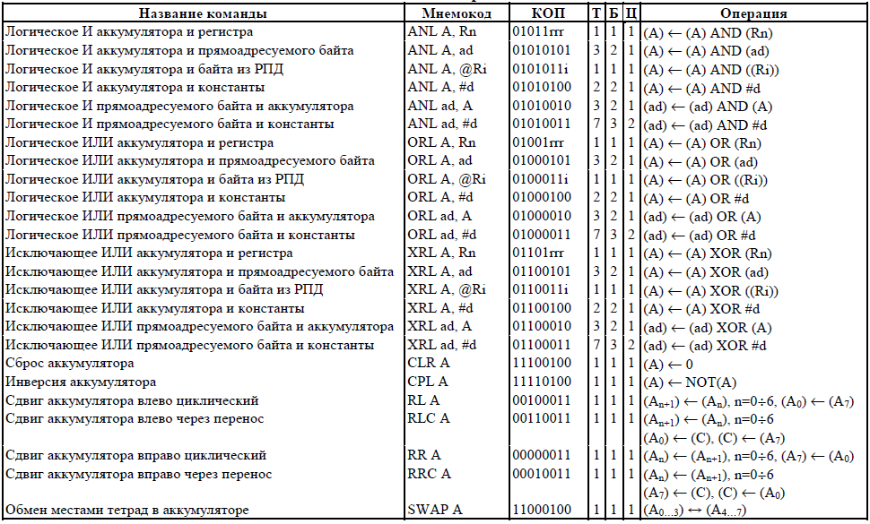
ГРУППА ЛОГИЧЕСКИХ ОПЕРАЦИЙ

Slide 10
ГРУППА ЛОГИЧЕСКИХ ОПЕРАЦИЙ
Логическое «И»
ANL A, Rn
A ← A AND Rn
ANL A, #d
A ← A AND #d
Обнулить 1, 3, 5, 7 биты регистра R3:
MOV А, R3
ANL A, #01010101b
MOV R3, A

Slide 11
ГРУППА ЛОГИЧЕСКИХ ОПЕРАЦИЙ
Логическое «ИЛИ»
ORL A, Rn
A ← A OR Rn
ORL A, #d
A ← A OR #d
Установить в единичное состояние 2, 4-й биты регистра R3:
MOV А, R3
ORL A, #00010100b
MOV R3, A

Slide 12
ГРУППА ЛОГИЧЕСКИХ ОПЕРАЦИЙ
Логическое «НЕ» (инверсия)
CPL A
A ← /A
Инвертировать содержимое ВПД по адресу 08h
MOV А, 08h
CPL A
MOV 08h, A

Slide 13
ГРУППА ЛОГИЧЕСКИХ ОПЕРАЦИЙ
Циклический сдвиг
Сдвиг аккумулятора вправо циклический (деление на 2)
RR A
Сдвиг аккумулятора влево циклический (умножение на 2)
RL A

Slide 14
ГРУППА ЛОГИЧЕСКИХ ОПЕРАЦИЙ
Сдвиг через флаг переноса
Сдвиг аккумулятора вправо через флаг переноса
RRС A
Сдвиг аккумулятора влево через флаг переноса
RLС A

Slide 15
ГРУППА ЛОГИЧЕСКИХ ОПЕРАЦИЙ
Битовые операции
Установить 2-й бит порта Р1
Сбросить 1-й бит аккумулятора
SETB P1.2
CLR ACC.1
Переключить МК на 2-й банк регистров:
SETB RS1
CLR RS0

Slide 16
The End.
Thank you for your attention!

